Slide 1



Arif Marsal, Lc., MA
AQIDAH
TAUHID
&
Sistem Informasi
5

Slide 2
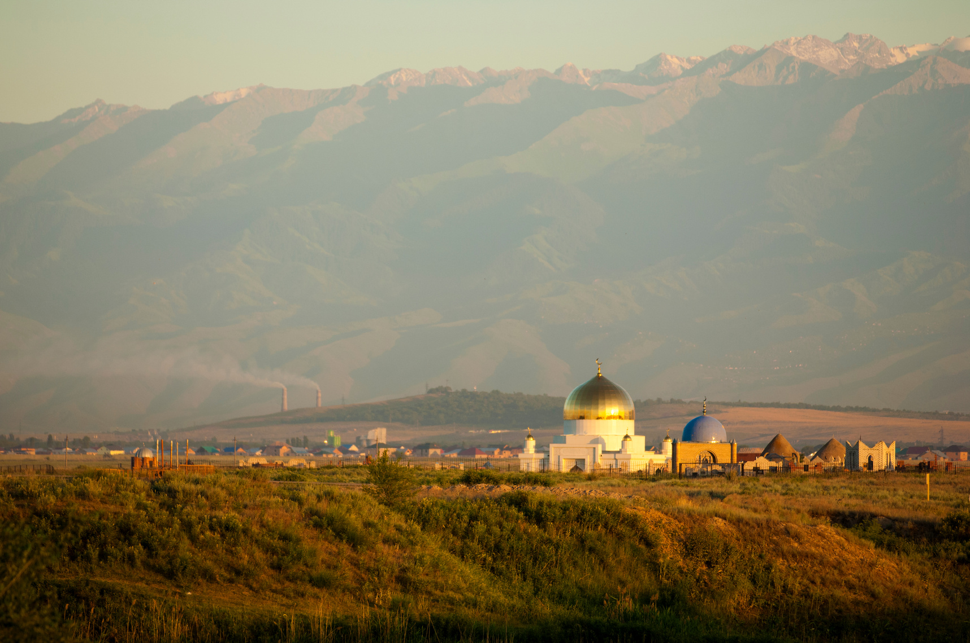
TAUHID ULUHIYAH
Tauhid Uluhiyyah dikatakan juga Tauhiidul ‘Ibaadah yang berarti mentauhidkan Allah Subhanahu wa Ta’ala melalui segala pekerjaan hamba, yang dengan cara itu mereka dapat mendekatkan diri kepada Allah Subhanahu wa Ta’ala, apabila hal itu disyari’atkan oleh-Nya, seperti berdo’a, khauf (takut), raja’ (harap), mahabbah (cinta), dzabh (penyembelihan), bernadzar, isti’anah (meminta pertolongan), istighatsah (minta pertolongan di saat sulit), isti’adzah (meminta perlindungan), dan segala apa yang disyari’atkan dan diperintahkan Allah Azza wa Jalla dengan tidak menyekutukan-Nya dengan sesuatu apapun. Semua ibadah ini dan lainnya harus dilakukan hanya kepada Allah semata dan ikhlas karena-Nya, dan ibadah tersebut tidak boleh dipalingkan kepada selain Allah.
“AL-USTADZ YAZID BIN ABDUL QADIR JAWAS”

Slide 3

Tauhid ini wajib diikrarkan didalam satu momen spesial ketika menghadap Allah minimal tujuh belas kali sehari semalam. Kalimat pengikraran ini adalah pada surat Al-Fatihah ayat ke-5:
“Hanya Engkaulah yang kami sembah, dan hanya kepada Engkaulah kami meminta pertolongan.” (QS. Al-Fatihah : 5)

Slide 4
Betapa banyak orang yang sadar bahwa dirinya harus beribadah hanya kepada Allah. Tapi oleh Allah tidak ditolong dalam ibadah itu, tidak diberi hidayah untuk melakukan ibadah itu. Akhirnya mereka tidak beribadah walaupun dia meyakini kewajiban ibadah.
Betapa banyak orang yang yakin dirinya harus beribadah, lalu dirinya beribadah. Tapi ibadahnya asal-asalan atau alakadarnya dan tidak sungguh-sungguh dalam melaksanakannya. Mereka tidak melihat apakah niatnya sudah benar karena Allah? Mereka tidak melihat dari aspek tata cara pelaksanaan ibadah itu apakah sesuai dengan petunjuk Nabi shallallahu ‘alaihi wa sallam?

Slide 5
Semua nabi dan Rasul menyerukan tauhid uluhiyah ini, mengajak seluruh manusia untuk beribadah hanya kepada Allah. Termasuk Nabi Muhammad shallallahu ‘alaihi wa sallam. Beliau menyuruh manusia untuk mengatakan لاإله إلاالله (laa ilaa ha illallah) yang isi kandungan dari seruan laa ilaa ha illallah adalah mengharuskan manusia hanya beribadah kepada Allah dan meninggalkan seluruh sesembahan lain selain Allah

Slide 6
Karena itulah orang-orang musyrik menghindar dari memenuhi ajakan ini. Mereka berkata, “Apakah Muhammad ini akan menjadikan sesembahan yang banyak menjadi satu sesembahan saja? Sungguh ini adalah seseuatu yang aneh.” Jadi, mereka meyakini bahwa Allah adalah satu-satunya Rabb, tetapi ketika diajak hanya menyembah kepada satu sesembahan yaitu Allah, mereka menolak. Bahkan mereka berupaya menekan Nabi shallallahu ‘alaihi wa sallam agar meninggalkan dakwahnya ini. Mereka berupaya dengan segala cara untuk membendung gerakan dakwah yang dilakukan Nabi shallallahu ‘alaihi wa sallam.

Slide 7
Tak jarang mereka mengirimkan utusan untuk menawarkan tawaran yang menggiurkan berupa harta, kedudukan bahkan wanita. Tapi Nabi shallallahu ‘alaihi wa sallam tidak bergeming. Karena yang beliau cari dengan dakwahnya itu bukanlah dunia.
Kemudian mereka beralih kepada nacaman dan bahkan tindakan. Maka Nabi shallallahu ‘alaihi wa sallam hanya menjawab dengan satu kalimat yang menunjukkan ketegasan dalam hal ini, “Demi Allah, kalau pun matahari diletakkan di tangan kananku dan rembulan di tangan kiriku, agar aku meninggalkan perkara ini (penyampaian risalah), sehingga Allah memenangkannya atau aku binasa.”

Slide 8
Dan saat itu ayat-ayat Allah yang isinya mengajak kepada tauhid dibidang uluhiyah terus turun ditambah bantahan-bantahan syubhat orang-orang musyrik. Jadi semuanya turun secara bertahap sesuai dengan kebutuhan. Oleh karena itu ayat-ayat yang berisi ajakan terhadap tauhid uluhiyah banyak bertebaran didalam Al-Qur’an dengan berbagai macam cara mengajak manusia kedalam tauhid uluhiyah ini.

Slide 9

METODE AL-QUR’AN DALAM MENDAKWAHKAN TAUHID ULUHIYAH
Pertama, Allah langsung memerintahkan manusia agar ibadah kepada Dia dan meninggalkan sesembahan lain selain Dia. Allah berfirman dalam banyak ayat. Diantaranya adalah:
“Sembahlah Allah dan janganlah kamu mempersekutukan-Nya dengan sesuatupun….”
(QS. An-Nisa [4]: 36)

Slide 10

Juga dalam firmanNya:
“Hai manusia, sembahlah Tuhanmu yang telah menciptakanmu dan orang-orang yang sebelummu, agar kamu bertakwa,” (QS. Al-Baqarah : 21)

Slide 11

Kedua, Allah menginformasikan kepada manusia bahwa tujuan utama diciptakannya jin dan manusia adalah untuk ibadah kepada Allah. Allah subhanahu wa ta’ala berfirman:
“Dan aku tidak menciptakan jin dan manusia melainkan supaya mereka mengabdi kepada-Ku.” (QS. Adz-Dzariyat [51]: 56)

Slide 12
Ketiga, Allah memberitahukan kepada manusia bahwa seluruh Rasul diutus untuk mendakwahkan tauhid uluhiyah ini. Allah berfirman:
“Dan sungguhnya Kami telah mengutus rasul pada tiap-tiap umat (untuk menyerukan): “Sembahlah Allah (saja), dan jauhilah Thaghut itu”,..” (QS. An-Nahl : 36)

